Slide 1

Работа с одарёнными детьми на уроках музыки в школе.

Slide 2
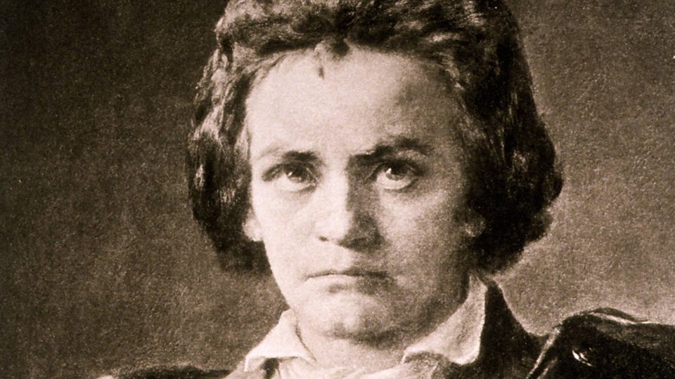
Бетховен. Учитель музыки сказал ему, что как композитор он безнадежен.

Slide 3
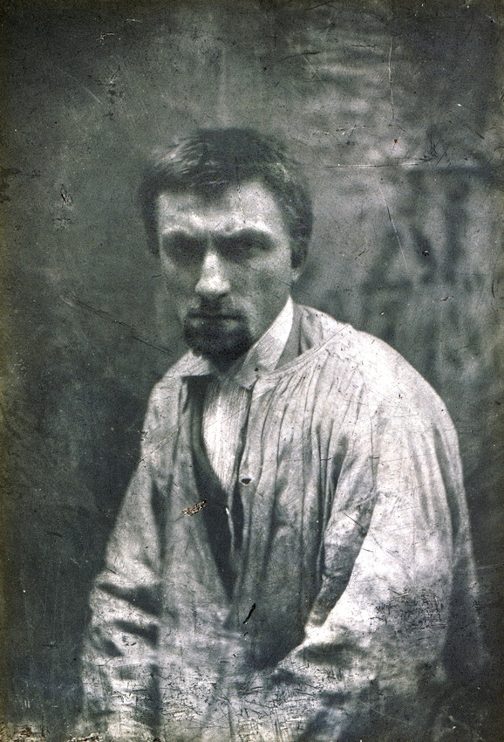
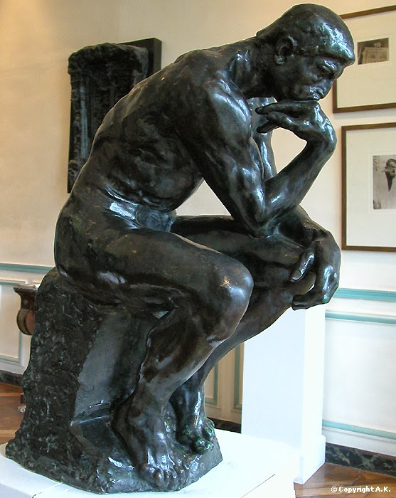
Роден. Был неуспевающим учеником и три раза безуспешно сдавал экзамены в школу искусств, а его отец вообще считал сына идиотом.

Slide 4
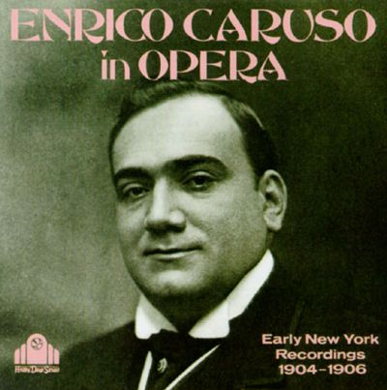
Карузо. Его учитель считал, что у Карузо нет голоса и, что он никогда не сможет петь.

Slide 5
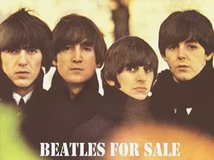
Битлз. Студия звукозаписи отказала группе по причине «плохого звука».

Slide 6
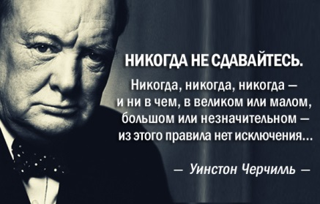

Slide 7
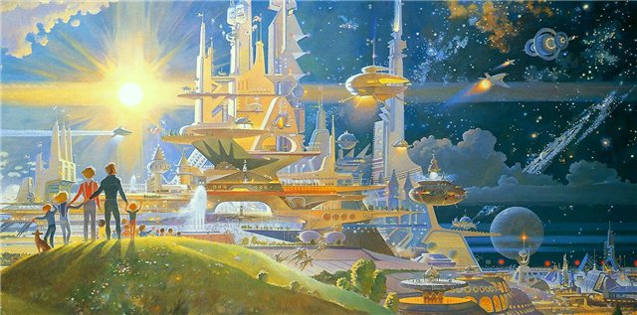
Одной из важнейших проблем современного образования является выявление, сохранение, а также развитие одарённости детей. За этими учениками - будущее России.

Slide 8
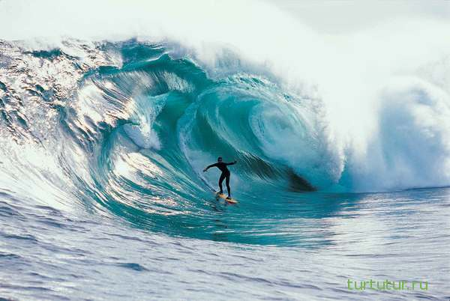
Развитие и процветание нашей страны будет зависеть от этих ребят, которые, став взрослыми людьми, создадут удивительные творения на благо всего мира.

Slide 9
Деятельностный подход, на который делают акцент Федеральные стандарты второго поколения, способствует ученикам быть авторами, творцами, уметь ставить и достигать цель, делать выбор и отвечать за него, максимально использовать свои способности не только на уроках в школе, но и в обычной жизни.

Slide 10

призыв к современному учителю России - направить одарённого ребёнка не на получение определённого объёма знаний,

Slide 11
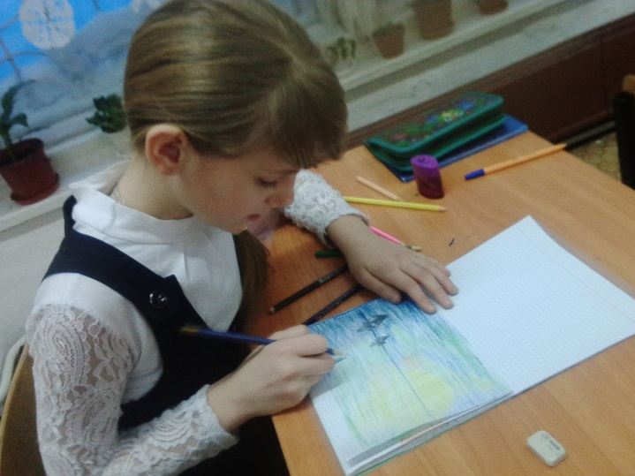
а на творческую его переработку, воспитать его способность мыслить самостоятельно, на основе полученного материала.

Slide 12
Задачи при организации работы с одарёнными детьми:
1.овладение учителей знаниями о проявлениях детской одарённости;

Slide 13
2. Направленность школы в плане развития не только интеллектуальной деятельности учащихся, но и развития эмоциональной и творческой сферы деятельности;

Slide 14
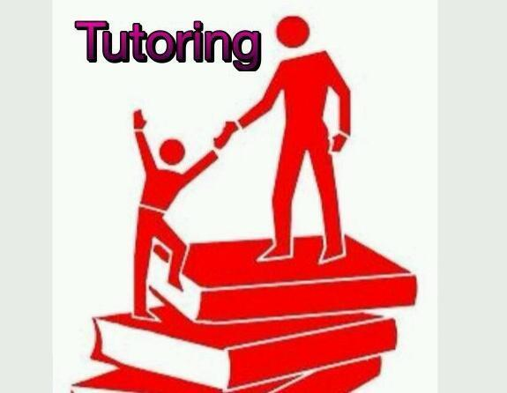
3. ориентация школы не на средние знания ученика, а на индивидуальное развитие ребёнка. (на западе -тьюторы)

Slide 15
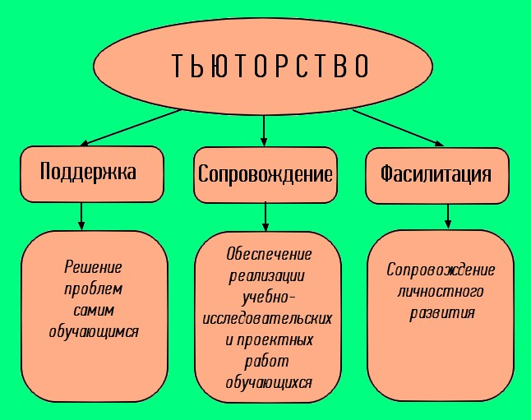

Slide 16
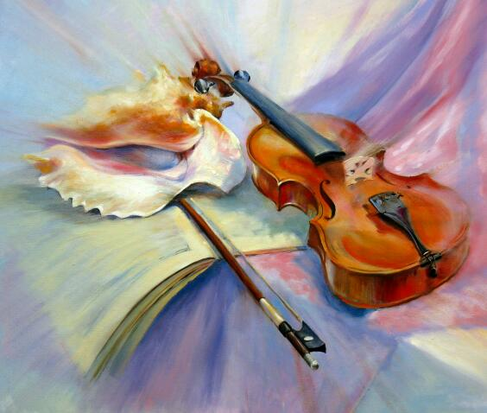
Учителю музыки в школе необходимо помнить об основных музыкальных способностях, которые необходимо развивать у детей.

Slide 17
Уроки музыки - это те немногие уроки, которые способны развивать у детей левое полушарие головного мозга, отвечающее за мир чувств и творческое начало, как правило, недоразвитое у современного человека.

Slide 18
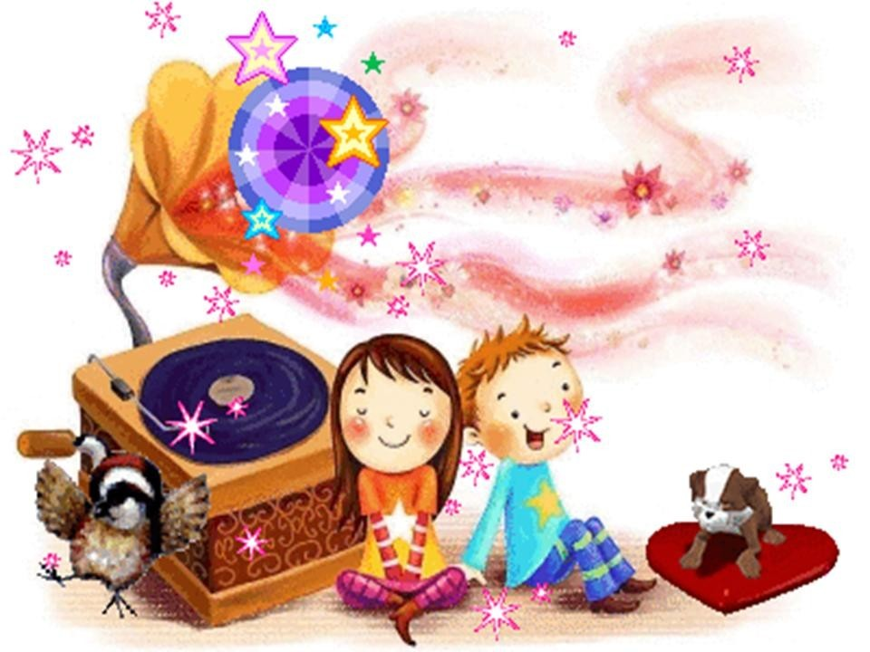
Музыкальная одарённость: Способность чувствовать характер, настроение музыкального произведения; способность к переживанию в форме музыкальных образов; способность к творческому восприятию музыки; способность слушать и слышать музыку.

Slide 19
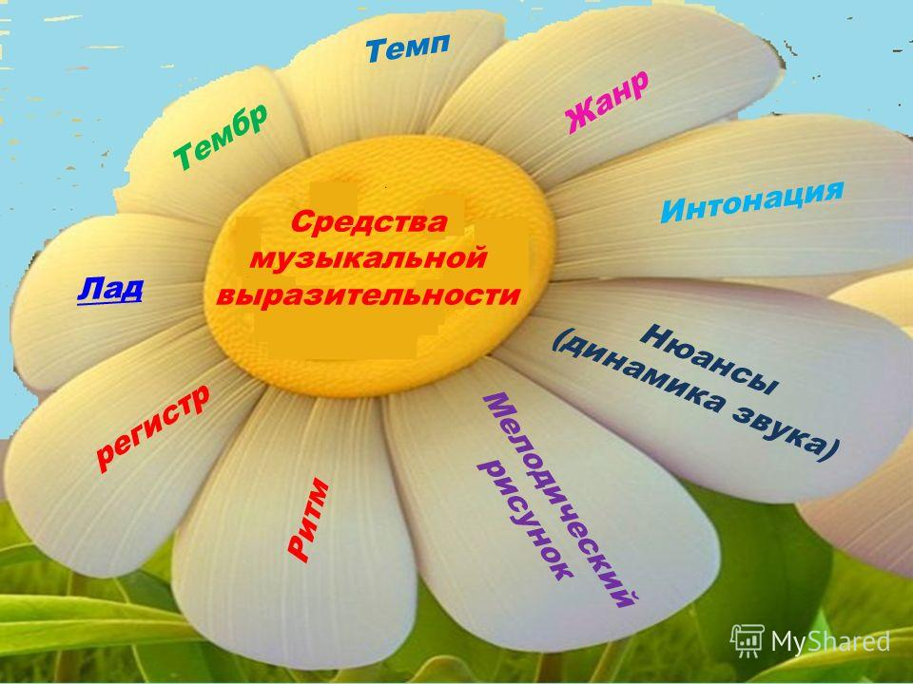
сравнивать оценивать наиболее яркие средства музыкальной выразительности;

Slide 20
способность чувствовать эмоциональную выразительность звуковысотного движения; способность активно-двигательного переживания музыки, ощущение его воспроизведения и др. музыкальные способности, доведённые до совершенства, образуют музыкальную одарённость.

Slide 21
На уроках музыки в школе возможны некоторые методы для развития музыкальных способностей, Например, методы наблюдения за музыкой; сопереживания; интонационно-стилевого постижения музыки.

Slide 22
Метод моделирования художественного творческого процесса - Ролевой моделирующий подход позволяет снять страх ошибки у обучающихся.

Slide 23
Использование метода смены ролевых позиций (я - творец; я -исполнитель; я – зритель; я - я) способствует развитию гибкости ребенка, мобильному самоопределению в новой ситуации.

Slide 24
Метод проектов на уроках музыки можно применять непосредственно в урочной деятельности. Так, например, слушая Концерт для фортепиано с оркестром №2, I часть С. Рахманинова, можно предложить ребятам, создать свой проект на тему «Родины».

Slide 25
Ребята, слушая музыку, превращаются в художников (рисуют музыку), поэтов (сочиняют стихотворение на тему «Родина») и анализаторов музыки (по эмоциональному словарю Ражникова подбирают слова, характеризующие музыку). Каждый учащийся делает то задание, которое ему больше нравится.

Slide 26
После окончания прослушивания музыки, ребята собираются в группы художников, поэтов, анализаторов и перед всем классом предоставляют свой проект, после прослушивания музыки. Получается интересная дискуссия с анализом музыки С. Рахманинова, различными иллюстрациями и чтением собственных стихотворений.

Slide 27
одарённые ребята могут наиболее ярко применить здесь свой природный талант. Этот метод можно использовать для прослушивания любого музыкального произведения, чьё звучание длится не менее 7-10 минут. Ребята, слушая музыку, делают различные мозговые операции: сочиняют, рисуют, думают, размышляют.

Slide 28
Это очень полезно для развития многозадачности, то есть способности делать сразу несколько дел одновременно. Как известно, этим качеством обладал Юлий Цезарь и другие великие люди человечества. А ведь наша задача вырастить из одарённых детей великих людей…..

Slide 29

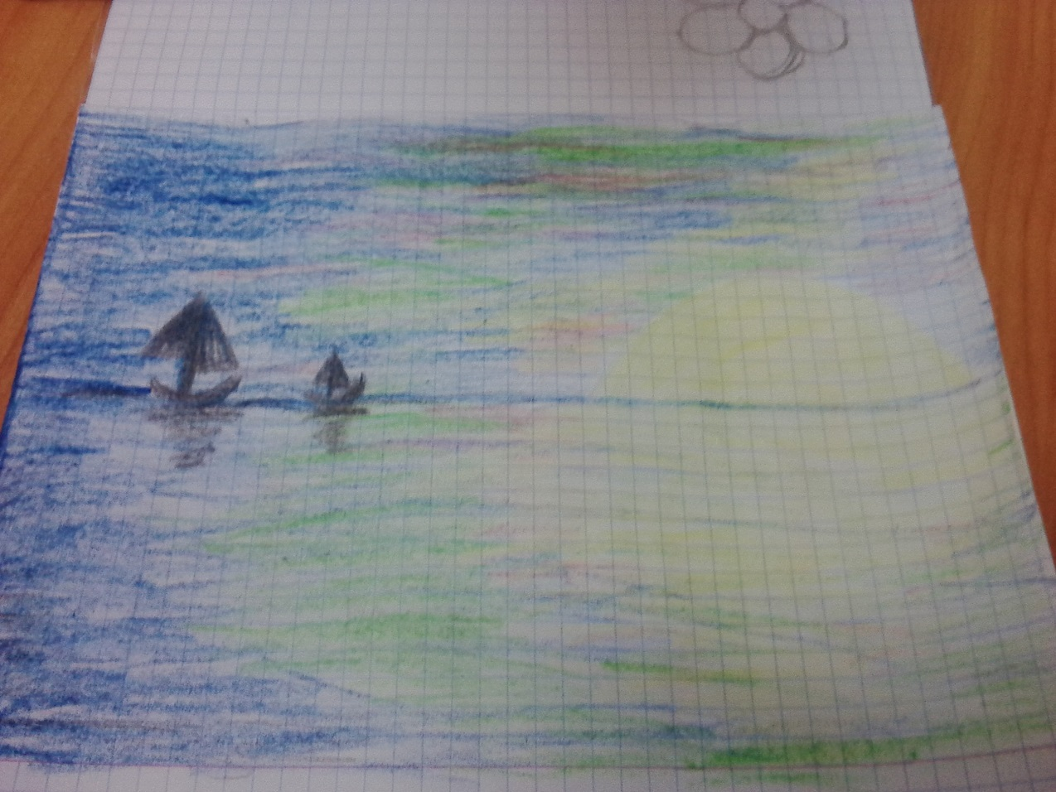
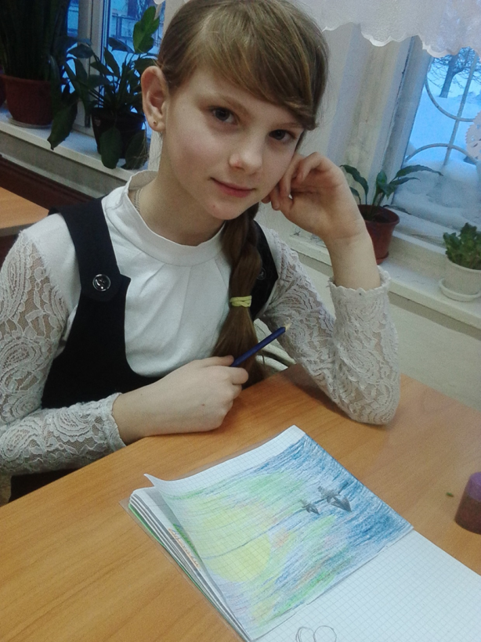
Рисуем музыку «Па де де» из балета «Щелкунчик» П. Чайковский

Slide 30
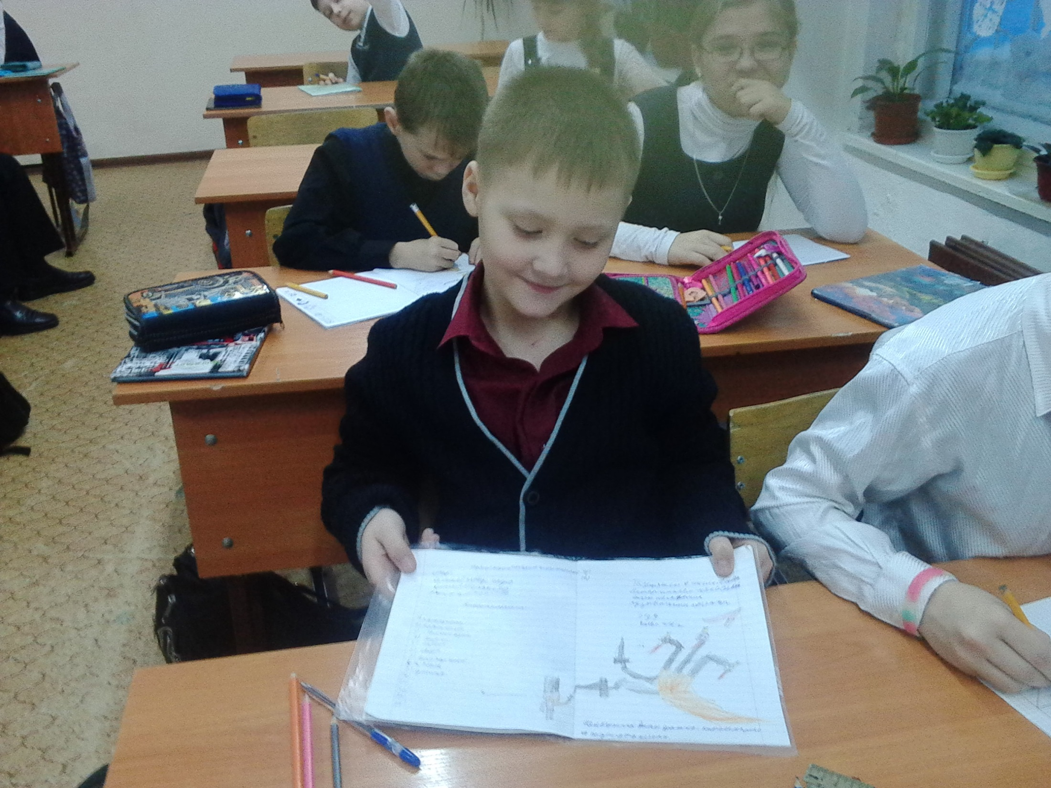

Slide 31
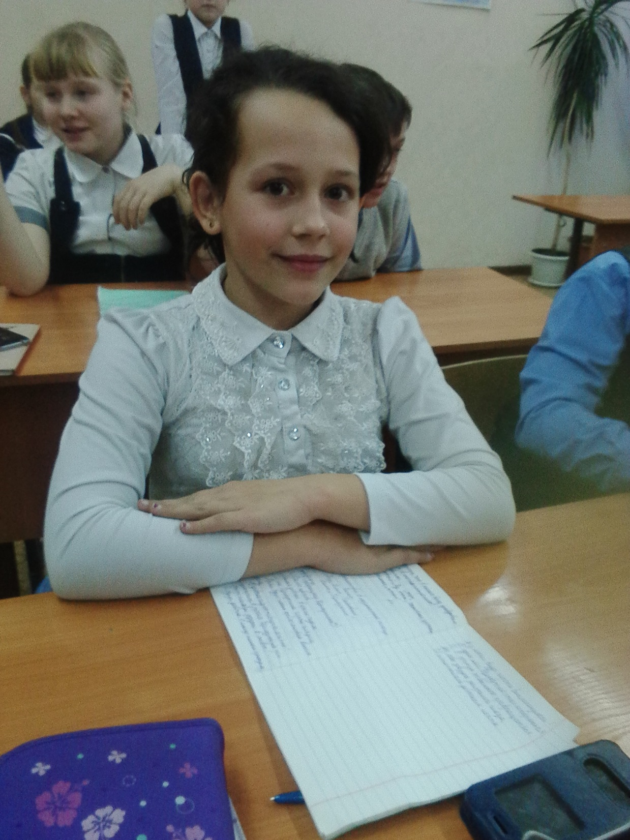

Slide 32
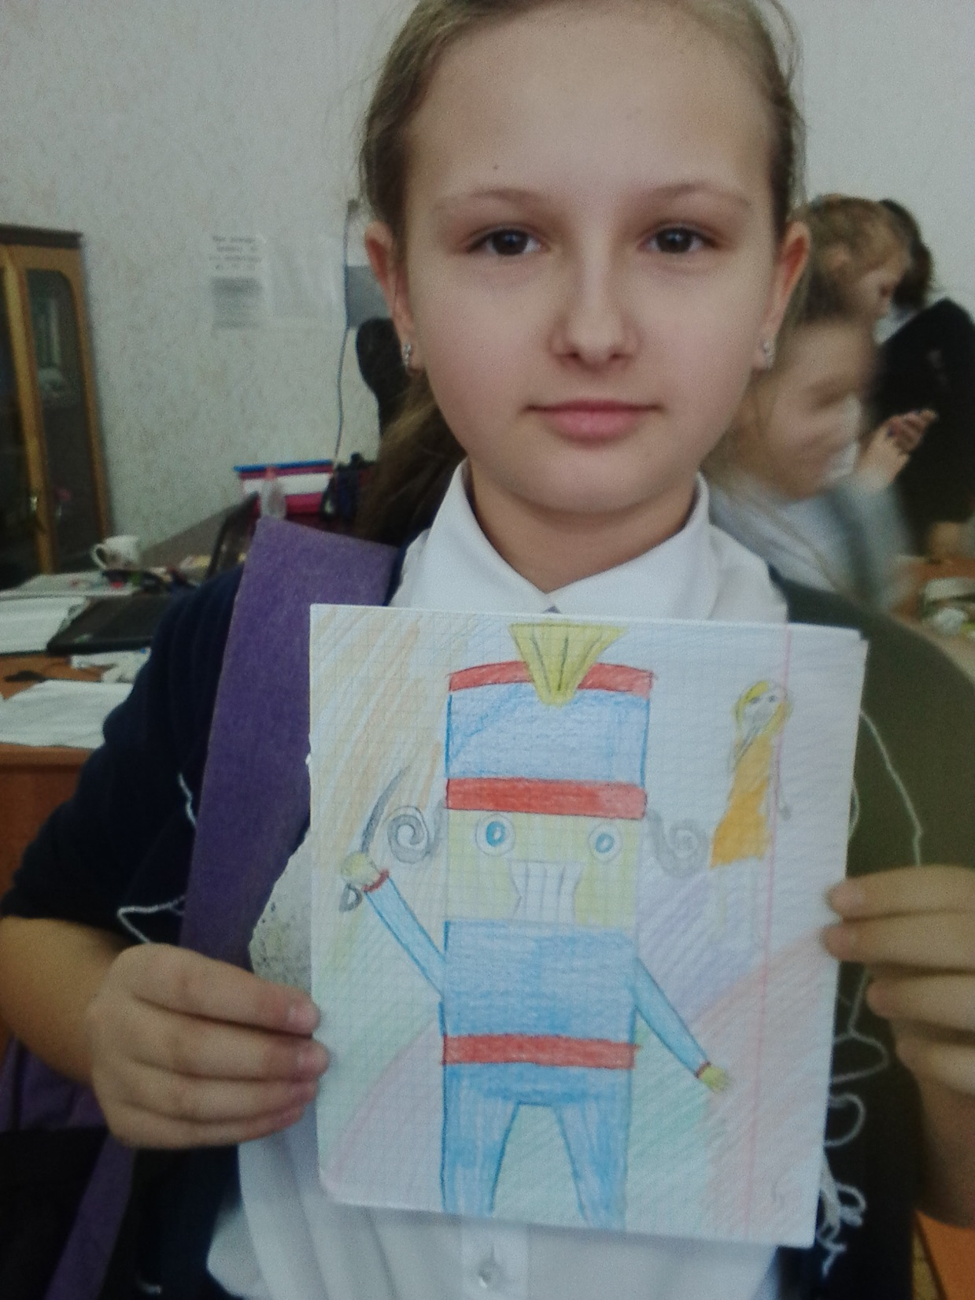

Slide 33
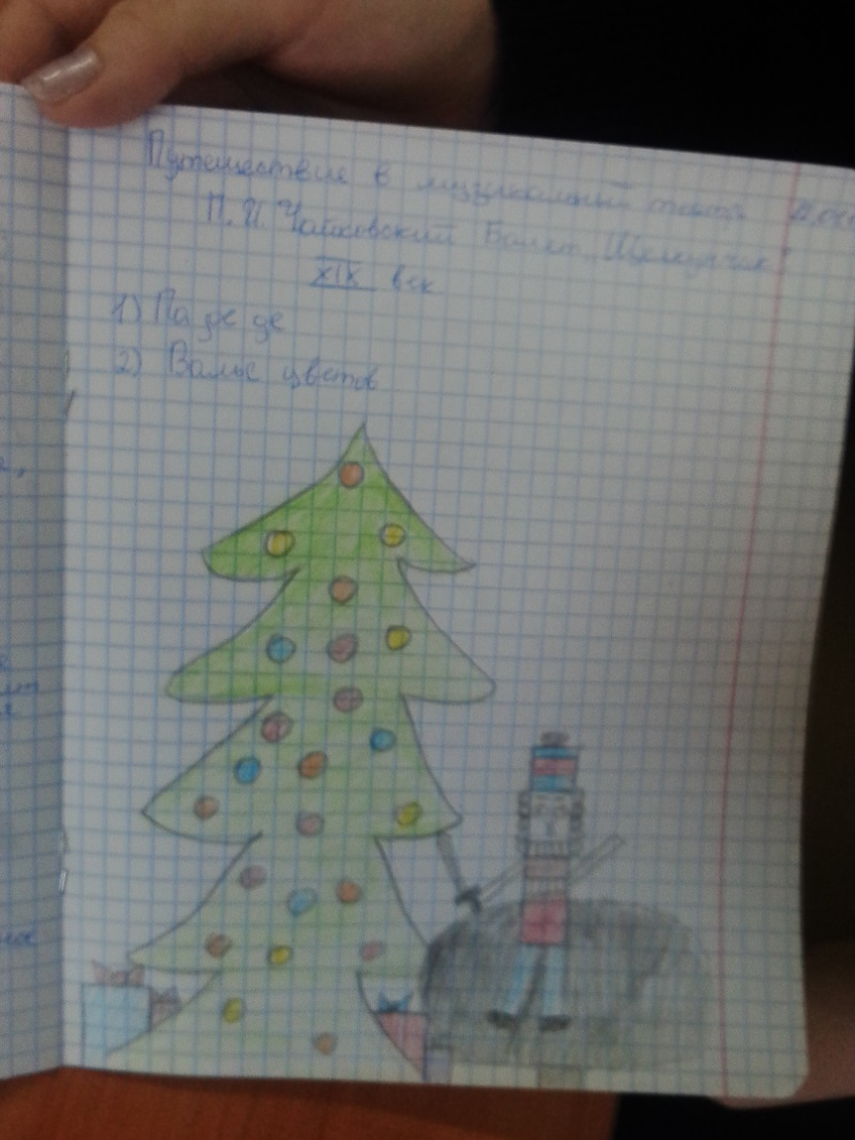
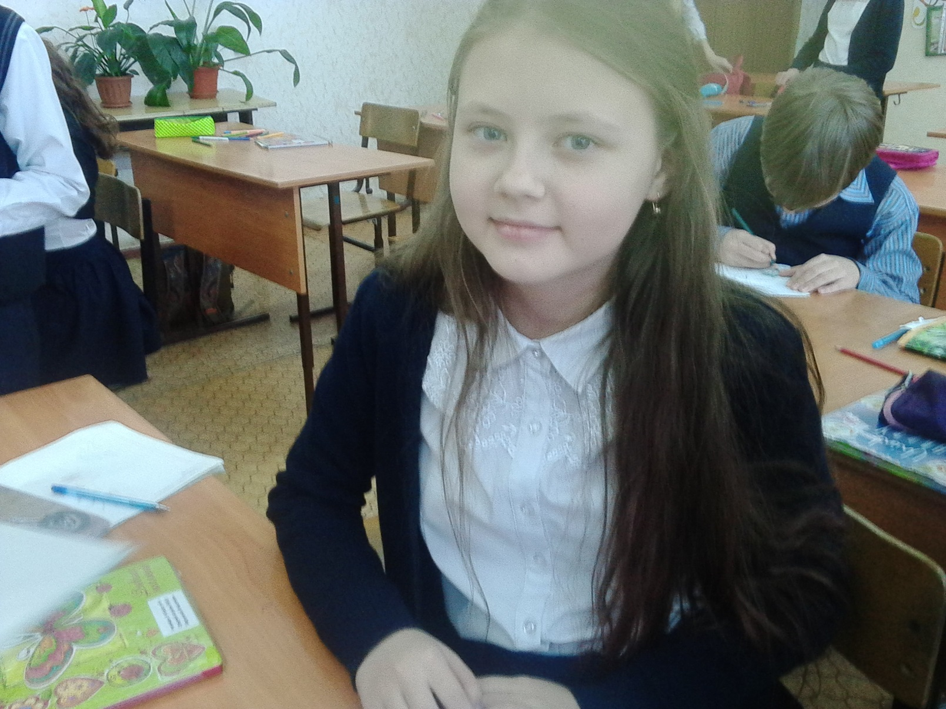

Slide 34
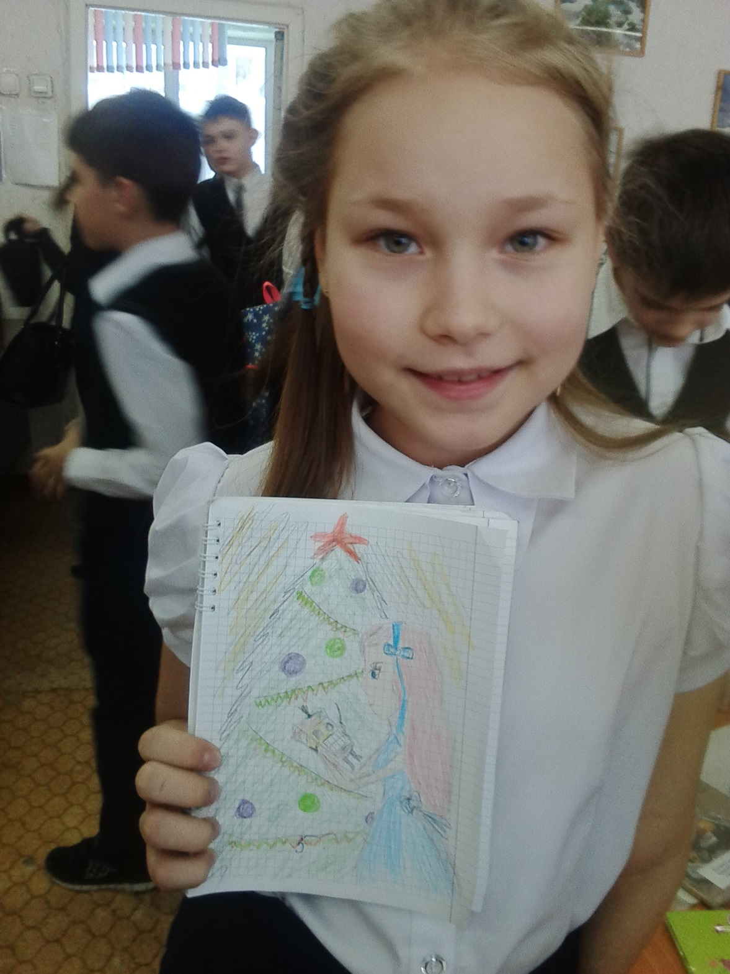
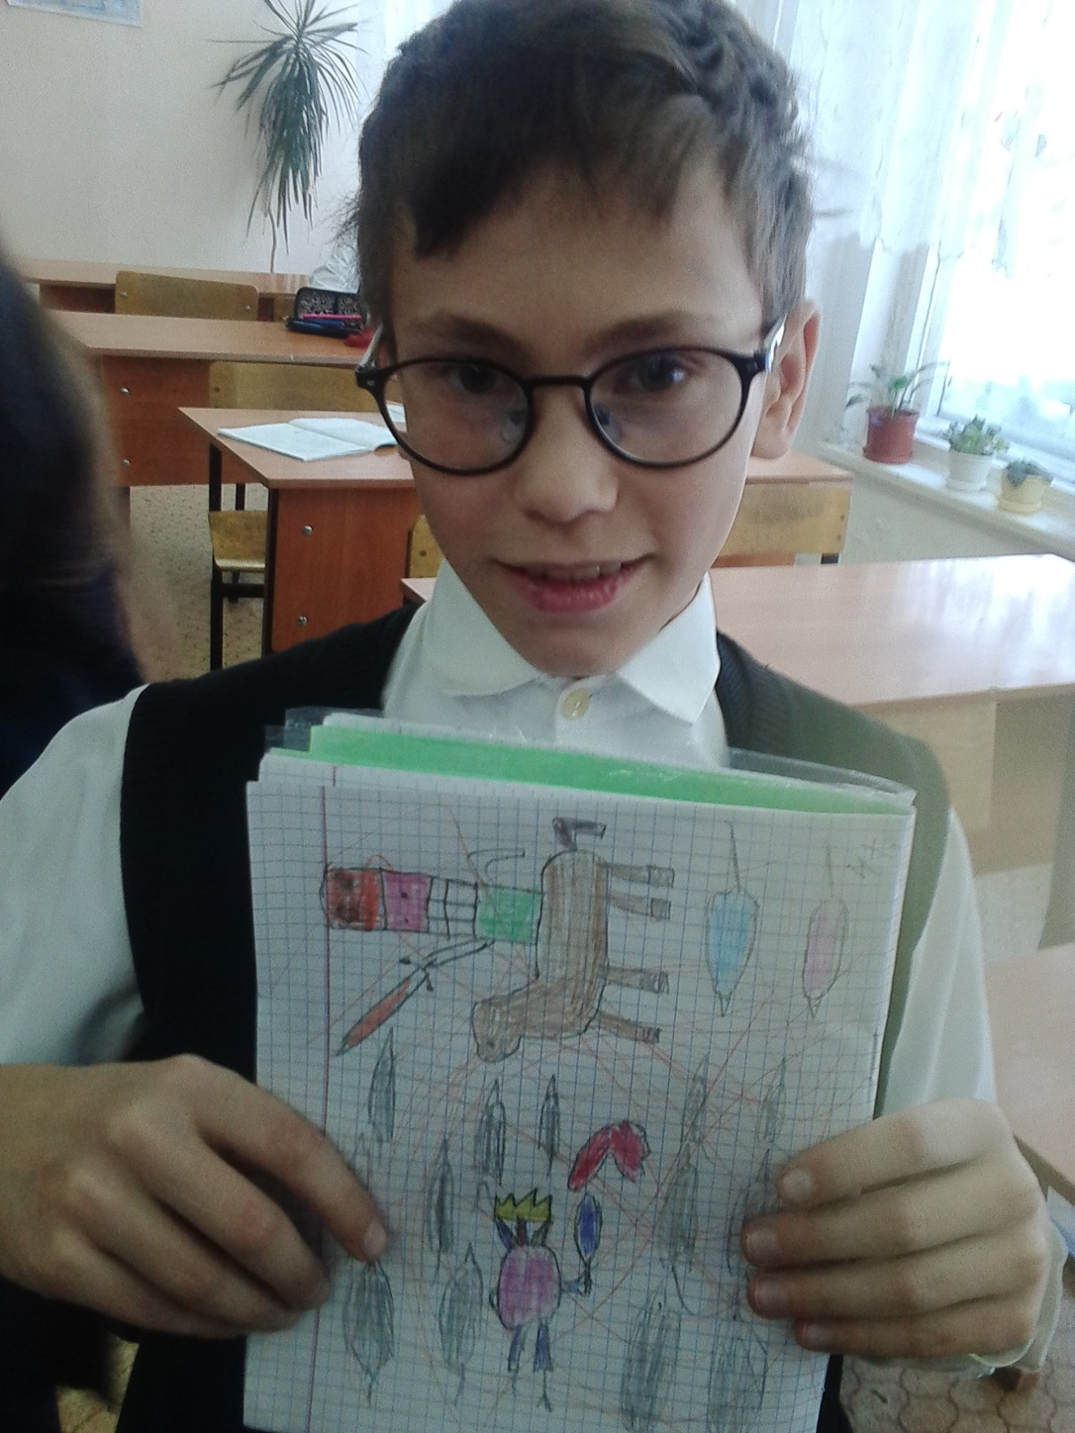

Slide 35
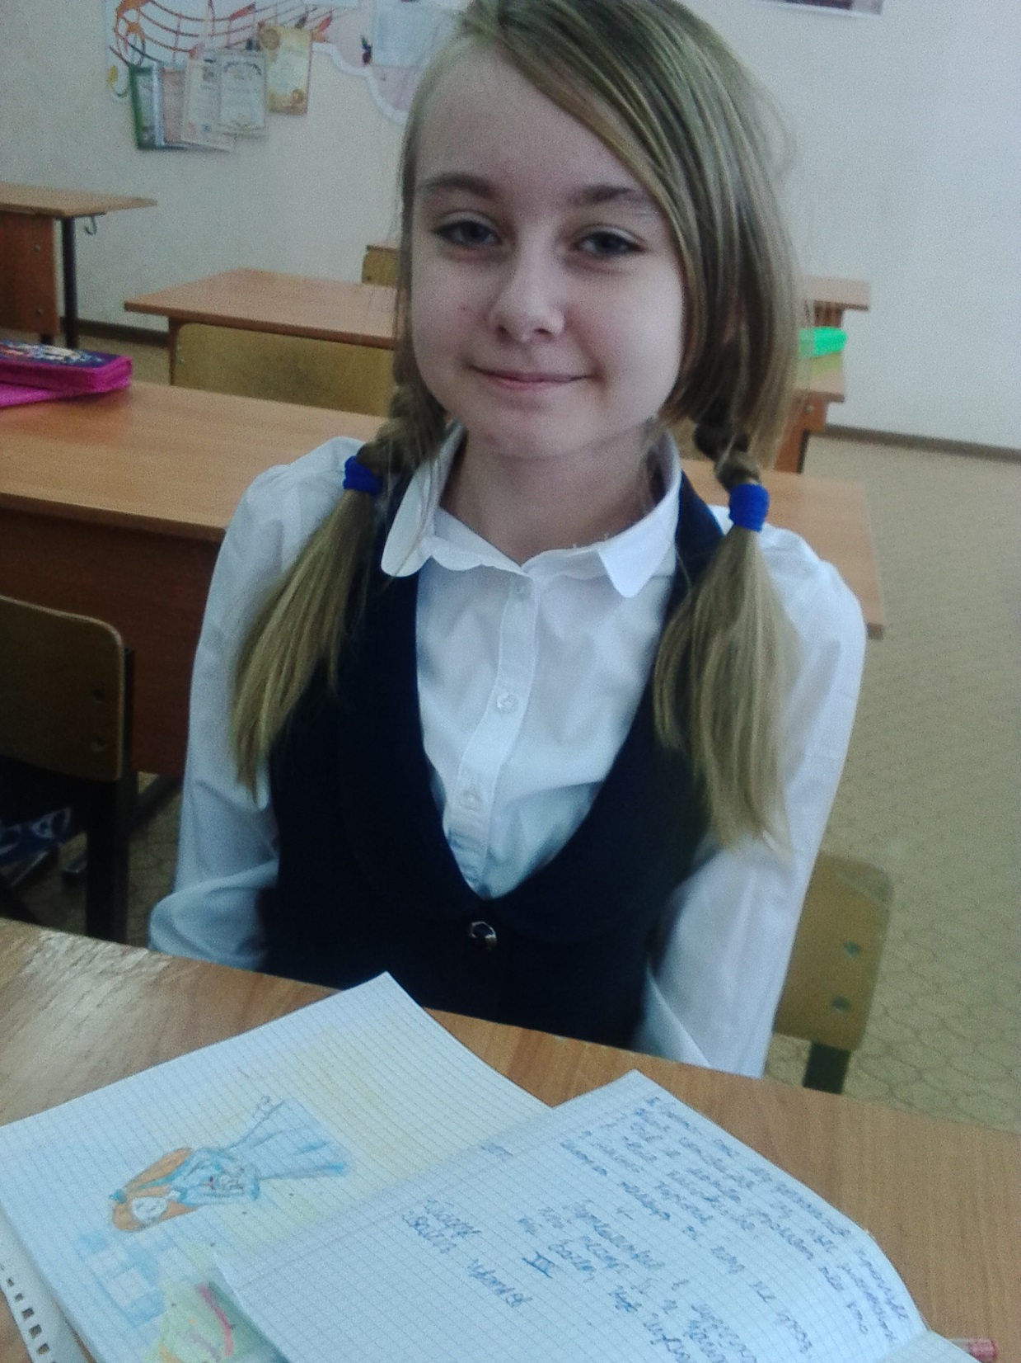
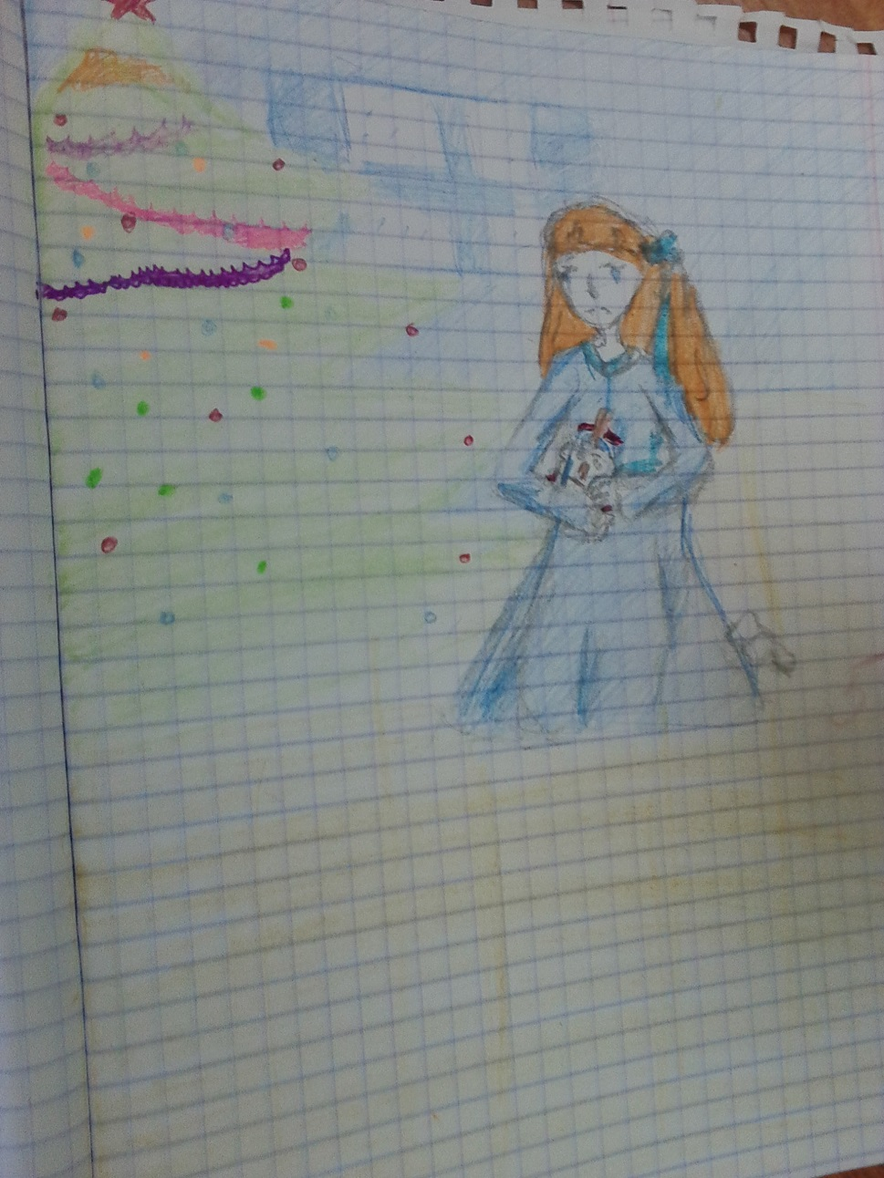

Slide 36
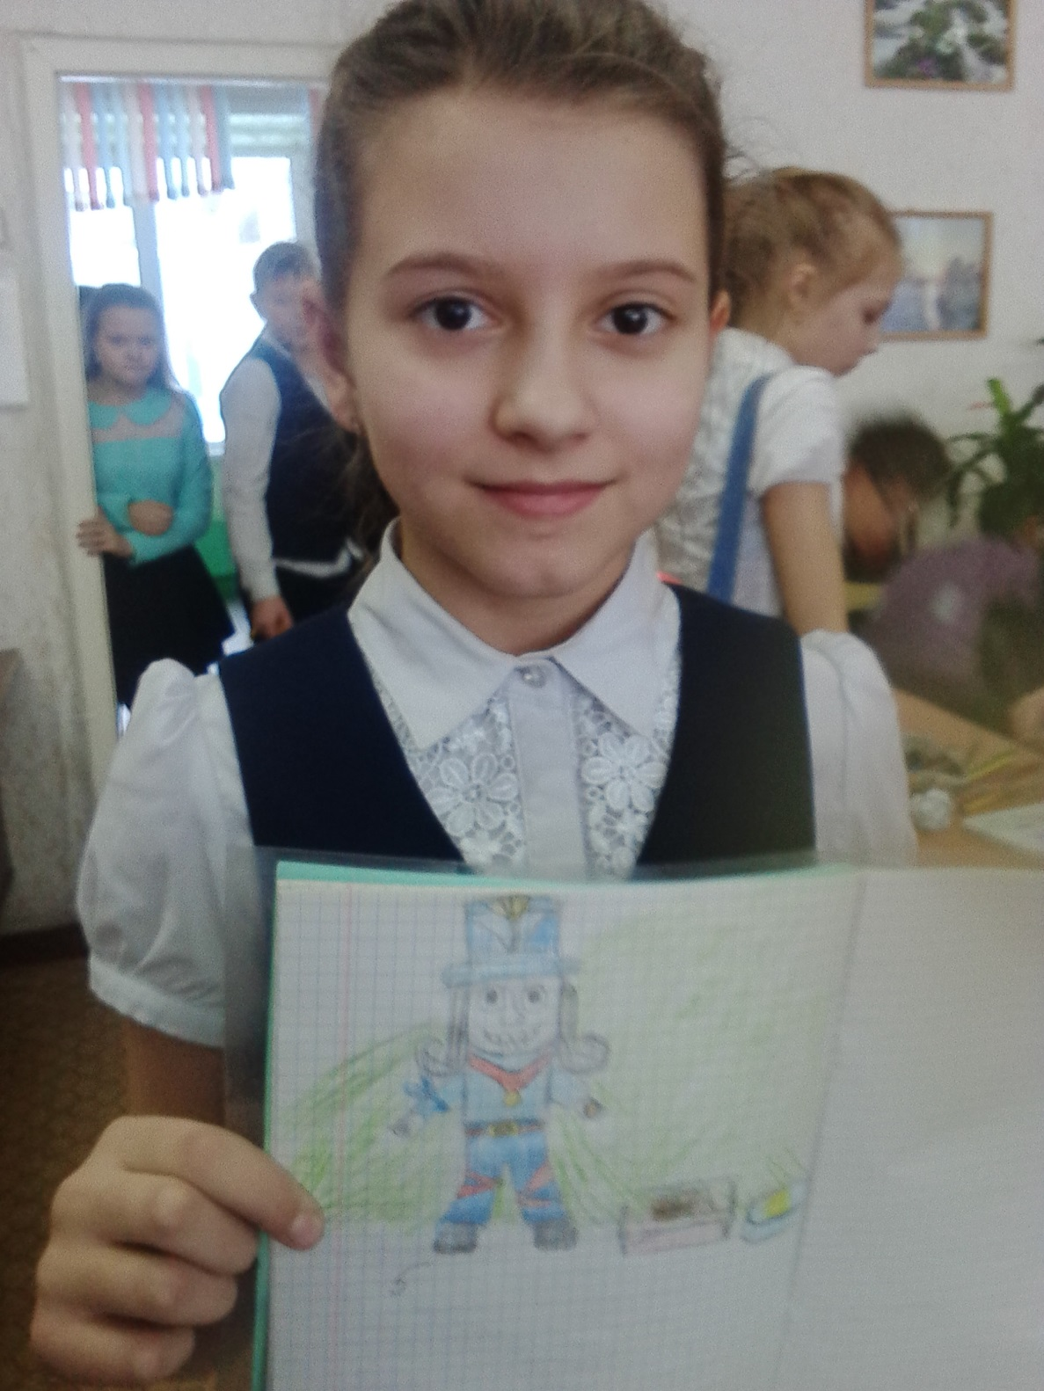
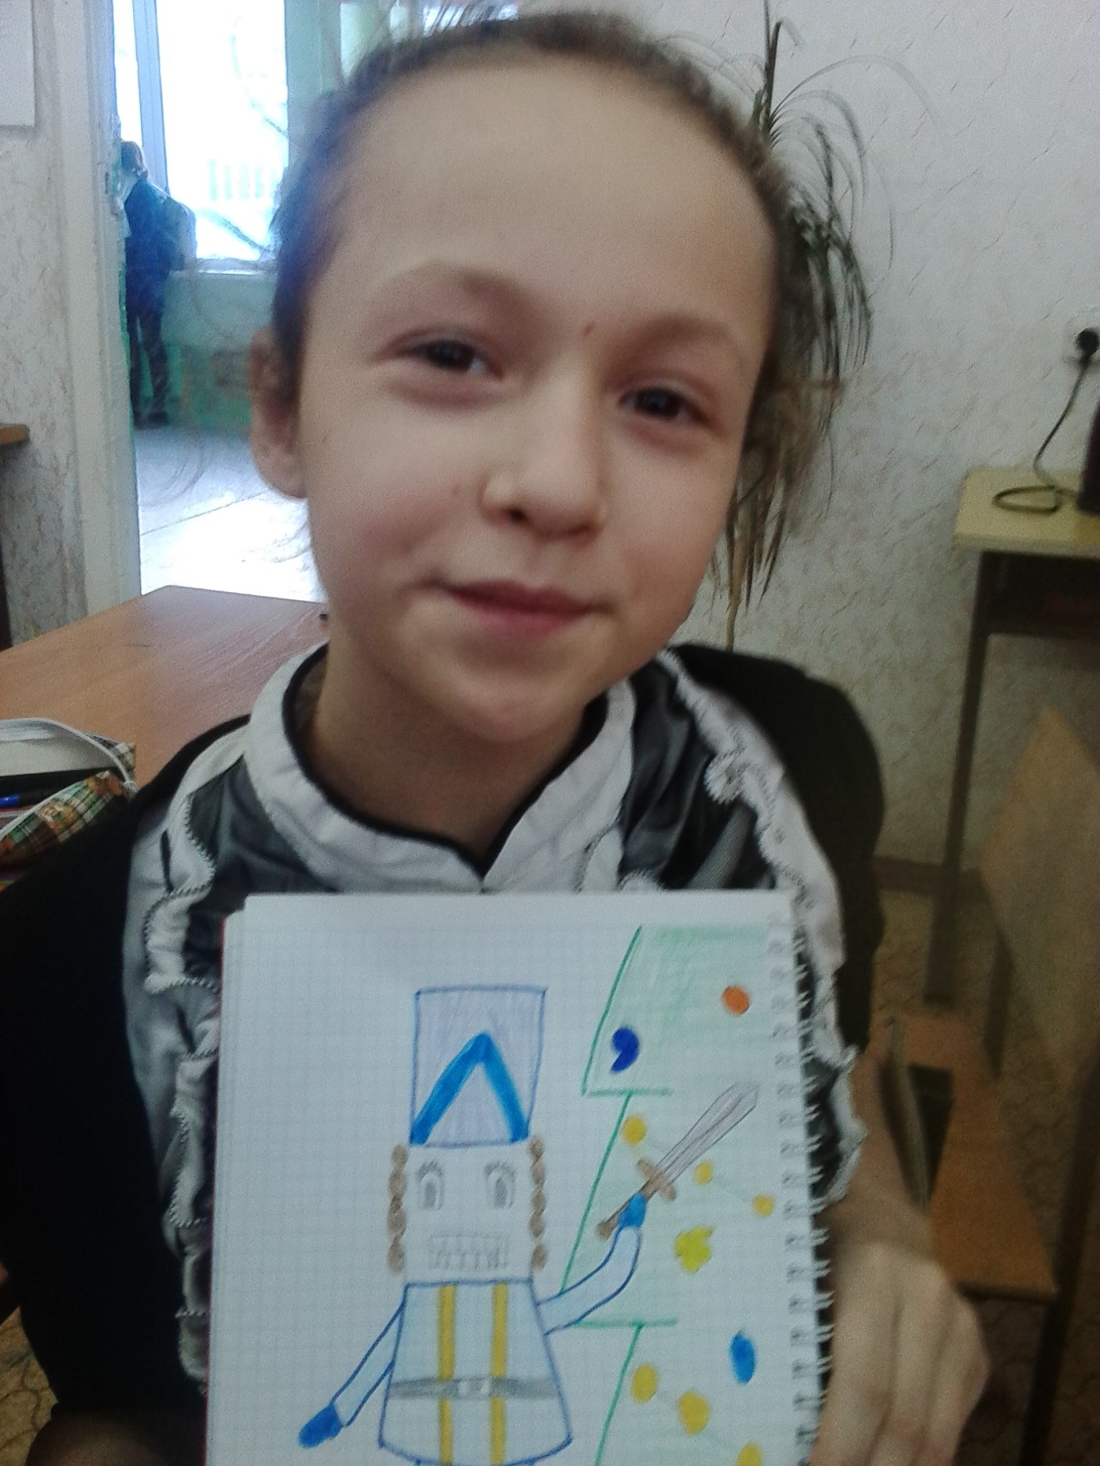

Slide 37
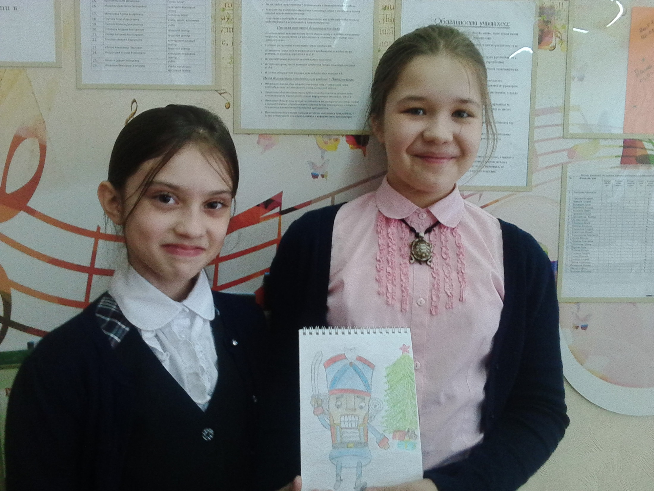

Slide 38
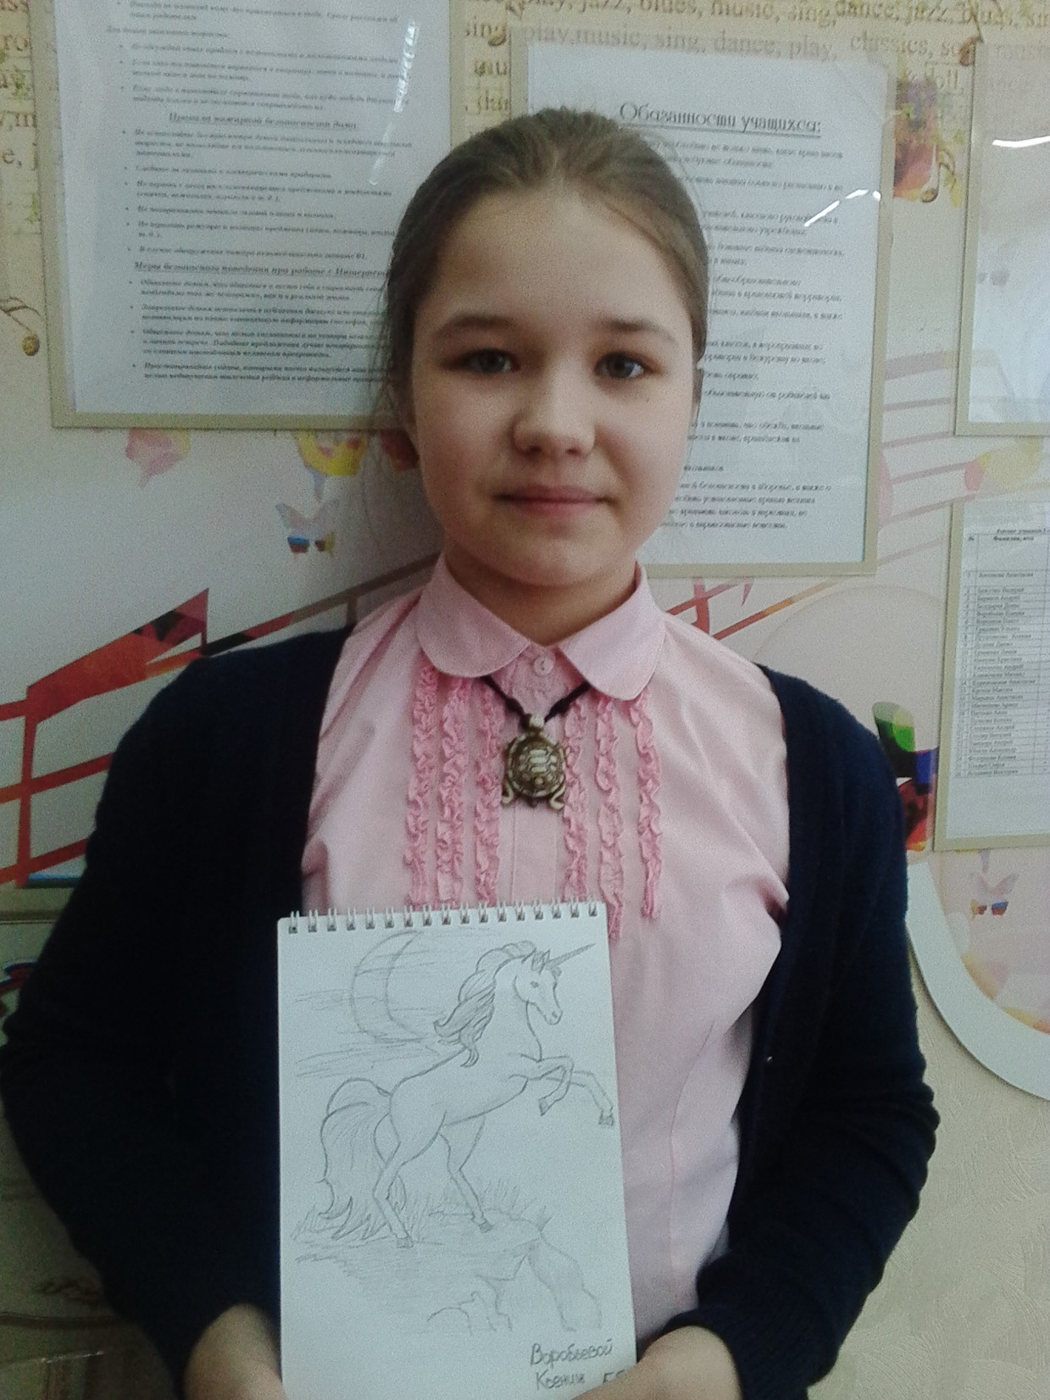

Slide 39
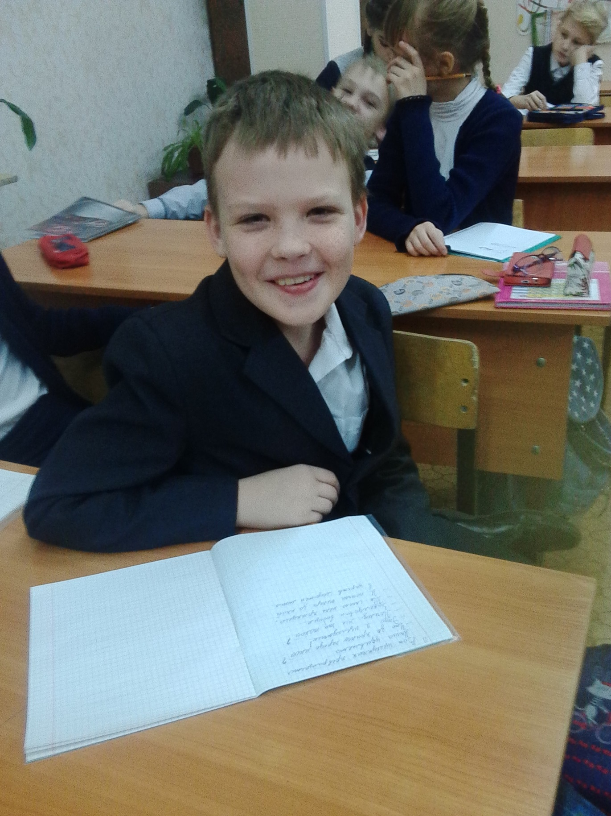
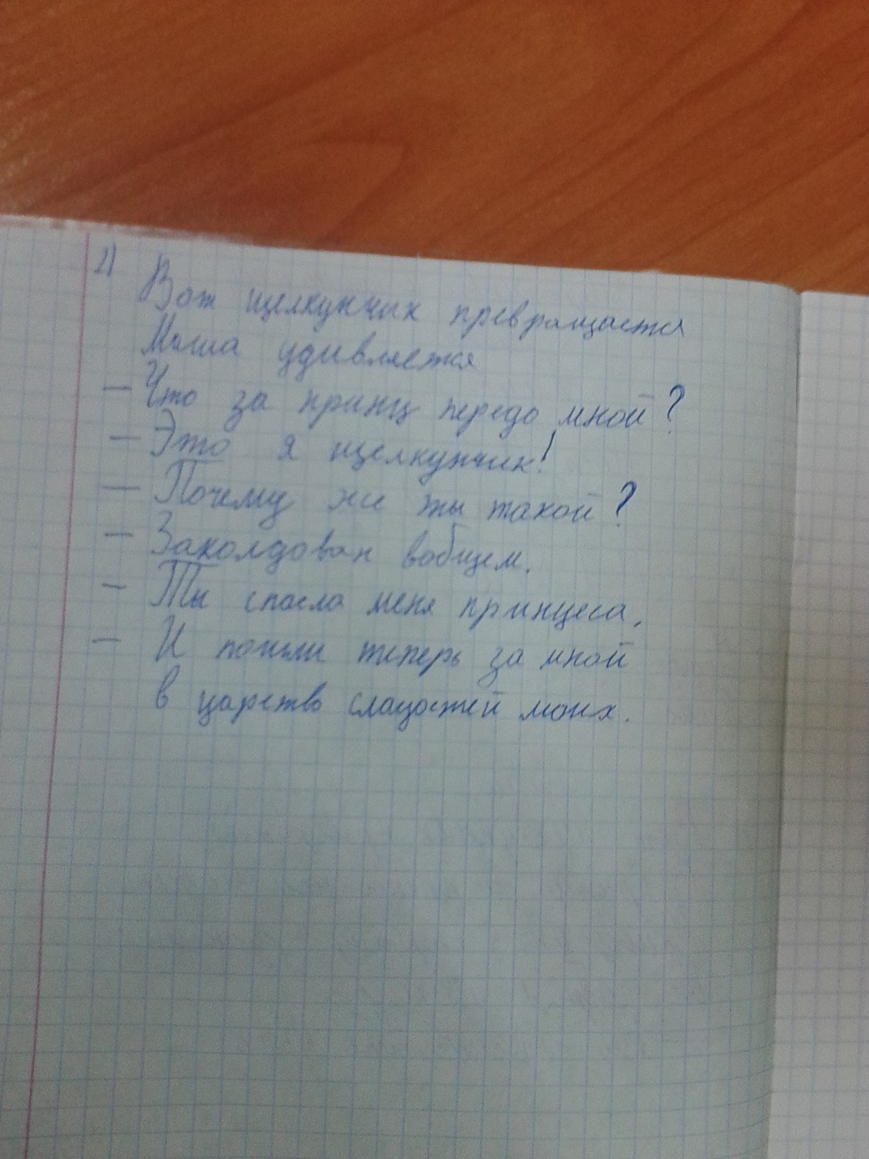

Slide 40
Чтение стихотворений собственного сочинения.
5 «Б» ксения Федорцова. « Па де де» П. Чайковский.
6 «Б» Андрей Павлов. Симфониия №5, 1 часть. Л. Бетховена.

Slide 41
Применяя технологию компетентностно-ориентированного обучения, для раскрытия одарённых учеников, в учебной деятельности можно широко использовать метод проектов.

Slide 42
Так, например, мы использовали фрагменты уроков музыки (10-15 минут) для получения исследования ребятами в проектах: «Герой в современной молодёжной песне», «Значение гимнов в патриотическом воспитании учащихся». Одарённые ребята, участвующие в

Slide 43
При написании исследовательской работы, готовили вопросы для своих одноклассников, а потом задавали их на уроках музыки, прослушивали фрагменты музыкальных произведений, а потом проводили обработку анкет и делали выводы в своём исследовании.

Slide 44
А после написания работы, одарённые ученики выступали на научно-практической конференции в школе, где заняли почётные места победителей, что привело к участию в городском соревновании «Юниор».

Slide 45
Исследовательская работа способствует развитию у учащихся уверенности в себе, целеустремлённости, активности, трудолюбию, коммуникабельности, креативности, здравомыслию и других качеств личности ребёнка, способствующих достижению успеха в жизни.

Slide 46
Немаловажную роль в этом играет реакция взрослых, умение учителя создать максимально благоприятные условия для всестороннего развития ребёнка, стимулировать творческую деятельность одарённых детей, что, как показывает опыт, возможно сделать на уроках.

Slide 47
Наилучшим методом для развития музыкальных способностей является хоровое пение. Оно является одним из лучших средств воспитания эстетического вкуса, фантазии, творческих способностей, содействует развитию музыкальных способностей (голоса, чувства ритма, музыкальной памяти), развитию певческих навыков, содействует интересу к музыке, повышает эмоциональную и вокально-хоровую культуру.

Slide 48
Дети, у которых выявляются ярко выраженные способности к вокальному исполнению, становятся солистами, С ними в дальнейшем также ведется индивидуальная работа.
К сожалению, современные учебные программы по музыке, совсем мало оставляют времени в учебной деятельности для хорового пения на уроках музыки.

Slide 49
Практически всё время на уроке отдано изучению музыкальной литературы, прослушиванию шедевров музыкального искусства. Поэтому, я думаю, современным авторам программ по музыке,

Slide 50
профессорам столичных академий наук, следует заняться переработкой программ в пользу хорового пения на уроках музыки, либо увеличению часов уроков музыки в образовательном процессе. Один час музыки в неделю мало способствует развитию музыкальных способностей детей.

Slide 51
Песня «Мир без войны» композитор Е. Комар содержит куплеты на трёх языках: русский, украинский. Мы Один народ - славяне!
Международный язык – английский!
Исполняет Ксения Сухочева, ученица 7 «А» класса , МБОУ «СОШ №15»

Slide 52
работа учителя с одаренными детьми — это интересный и глубинный процесс. Он требует постоянного профессионального и личностного роста,

Slide 53
регулярно обновляемых знаний в области психологии одаренных и их обучения, времени и сил для планомерной работы с одарёнными учениками!

Slide 54


